Slide 1
1.2.5 常用逻辑模型
层次模型（Hierarchical Model）
网状模型(Network Model )
关系模型(Relational Model)
面向对象模型(Object Oriented Model）
对象关系模型(Object Relational Model）

Slide 2
1. 层次数据模型的数据结构
层次模型
  满足下面两个条件的基本层次联系的集合为层次模型。
  1. 有且只有一个结点没有双亲结点，这个结点称为根
  结点
  2. 根以外的其它结点有且只有一个双亲结点
层次模型中的几个术语
  根结点，双亲结点，兄弟结点，叶结点

Slide 3
层次数据模型的数据结构(续）
Ｒ
1
根结点
Ｒ
2
兄弟结点
Ｒ
3
叶结点
Ｒ
4
兄弟结点
Ｒ
5
叶结点
叶结点

Slide 4
系
D02
计算机
教研室
R01
计科
S02
文
学生
R02
电信
S23
刘
R03
信管
S56
张
教师
E21
王
E11
陈
教师
E17
冯
E33
张
E45
孟

Slide 5
6. 典型的层次数据库系统
IMS数据库管理系统
  第一个大型商用DBMS
  1968年推出
  IBM公司研制

Slide 6
2.网状数据模型的数据结构
网状模型
  满足下面两个条件的基本层次联系的集合为网状模型。
  1. 允许一个以上的结点无双亲；
  2. 一个结点可以有多于一个的双亲。

Slide 7
网状数据模型的数据结构
Ｒ
1
Ｒ
2
R1
R2
L1 L2
L3
R3
L1 L2
R3
L4
R4
R5

Slide 8
学生
学号
姓名
系别
课程号
课程名
学分
课程
选课
学号
课程号
成绩

Slide 9
S1 C1
S1
S1 C2
C2
S1 C3
S3 C2

Slide 10
6. 典型的网状数据库系统
DBTG系统，亦称CODASYL系统
  由DBTG提出的一个系统方案
  奠定了数据库系统的基本概念、方法和技术
  70年代推出
实际系统
  Cullinet Software Inc.公司的 IDMS
  Univac公司的 DMS1100
  Honeywell公司的IDS/2
  HP公司的IMAGE

Slide 11
5.层次、网状模型的缺点
缺点
  结构比较复杂，而且随着应用环境的扩大，数据库的结构就变得越来越复杂，不便于管理
  DDL、DML语言复杂，用户不容易使用

Slide 12
1.2.5 关系模型
1. 关系数据模型的数据结构
2. 关系数据模型的操作与完整性约束
3. 关系数据模型的存储结构
4. 关系数据模型的优缺点

Slide 13
关系模型
最重要的一种数据模型。也是目前主要采用的数据模型
1970年由美国IBM公司San Jose研究室的研究员E.F.Codd提出
本课程的重点

Slide 14
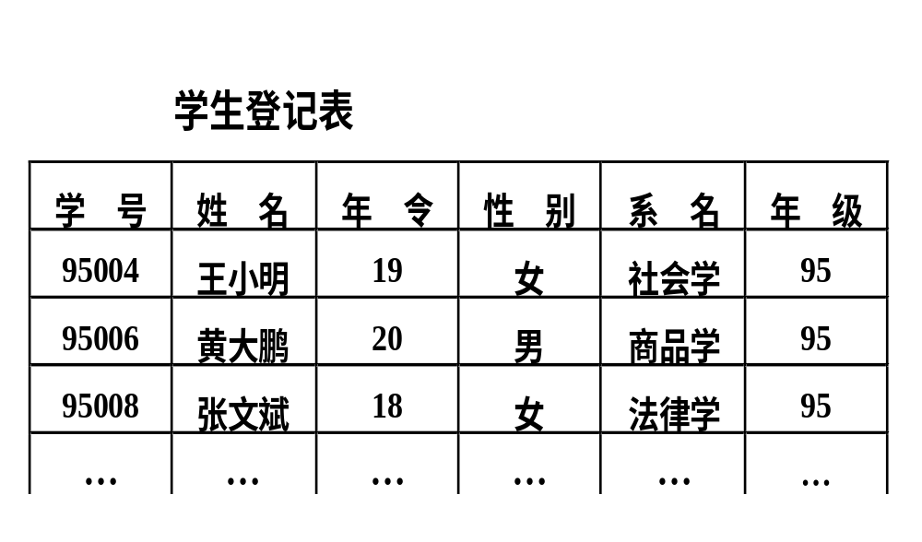
1.关系数据模型的数据结构
在用户观点下，关系模型中数据的逻辑结构是一张二维表，它由行和列组成。

Slide 15
关系模型的基本概念
  关系（Relation）
    一个关系对应通常说的一张表。
  元组（Tuple）
    表中的一行即为一个元组。
  属性（Attribute）
    表中的一列即为一个属性，给每一个属性起一个名称即属性名。

Slide 16
关系模型的基本概念
  码（Key）
    表中唯一确定一个元组的最小属性组。
  超码
    表中唯一确定一个元组的属性组。
  主码
  如果关系有多个码，则，可以选择其中的一个为关系的主码（primary key）。

Slide 17
关系模型的基本概念
  域（Domain）
    属性的取值范围。
  分量
    元组中的一个属性值。
  关系模式
    对关系的描述
    关系名（属性1，属性2，…，属性n）
    学生（学号，姓名，年龄，性别，系，年级）

Slide 18
1.关系数据模型的数据结构(续）
实体及实体间的联系都是用关系来表示。

Slide 19
关系数据模型的数据结构(续）
  例1
  学生、系、系与学生之间的一对多联系：
  学生（学号，姓名，年龄，性别，年级，系号）
  系 (系号，系名，办公地点，系主任)

Slide 20
1.关系数据模型的数据结构(续）
  例2
  学生、课程、学生与课程之间的多对多联系：
  学生（学号，姓名，年龄，性别，系号，年级）
  课程（课程号，课程名，学分）
  选修（学号，课程号，成绩）

Slide 21
1.关系数据模型的数据结构(续）
  例3
  系、系主任、系与系主任之间的一对一联系：
  系（系号，系名，电话，地址）
  系主任（主任号，主任名，系号）
  或者：
  系（系号，系名，电话，地址，主任号）
  系主任（主任号，主任名）

Slide 22
1.关系数据模型的数据结构(续）
关系必须是规范化的，满足一定的规范条件
  最基本的规范条件：关系的每一个分量必须是一个不
  可分的数据项。
职工号
姓名
基本工资，津贴
房租，水电
实发
022
陈平
1305，1200
160，112
2233

Slide 23
2.关系模型的操作和完整性约束条件
查询、插入、删除、修改
数据操作是集合操作，操作对象和操作结果都是关系，即若干元组的集合
存取路径对用户隐蔽，用户只要指出“干什么”，不必详细说明“怎么干”

Slide 24
2.关系模型的完整性约束条件
实体完整性约束
参照完整性约束
用户定义的完整性约束

Slide 25
3.关系数据模型的存储结构
有的DBMS一个表对应一个操作系统文件
有的DBMS从操作系统获得若干大的文件，自己设计表、索引等存储结构

Slide 26
4.关系模型的优缺点
优点
  建立在严格的数学概念的基础上
  概念单一。数据结构简单、清晰，用户易懂易用
    实体和各类联系都用关系来表示。
    对数据的操作结果也是关系。
  关系模型的存取路径对用户透明(隐蔽)
    具有更高的数据独立性，更好的安全保密性
    简化了程序员的工作和数据库开发建立的工作

Slide 27
关系模型的优缺点（续）
缺点
  存取路径对用户透明(隐蔽)导致查询效率不高
  为提高性能，必须对用户的查询请求进行优化
  增加了开发数据库管理系统的难度

Slide 28
第一章 绪论
  1.1 数据库系统概述
  1.2 数据模型
  1.3 数据库系统结构
  1.4 数据库系统的组成
  1.5 小结

Slide 29
1.3 数据库系统结构
1.3.1 数据库系统模式的概念
1.3.2 数据库系统的三级模式结构
1.3.3 数据库的二级映象功能与数据独立性

Slide 30
1.3.1数据库系统模式的概念
“型” 和“值” 的概念
  型（Type）
    对某一类数据的逻辑结构和属性的说明
  值（Value）
    是型的一个具体赋值
  例如：学生记录
  记录型：
  （学号，姓名，性别，系别，年龄，籍贯）
  该记录型的一个记录值：
  （900201，李明，男，计算机，22，江苏）

Slide 31
数据库系统模式的概念（续）
模式（Schema）
  数据库中全体数据的逻辑结构和特征的描述
  是型的描述
  反映的是数据的结构及其联系
  模式是相对稳定的
模式的一个实例（Instance）
  模式的一个具体值
  反映数据库某一时刻的状态
  同一个模式可以有很多实例
  实例随数据库中的数据的更新而变动

Slide 32
1.3 数据库系统结构
1.3.1 数据库系统模式的概念
1.3.2 数据库系统的三级模式结构
1.3.3 数据库的二级映象功能与数据独立性

Slide 33
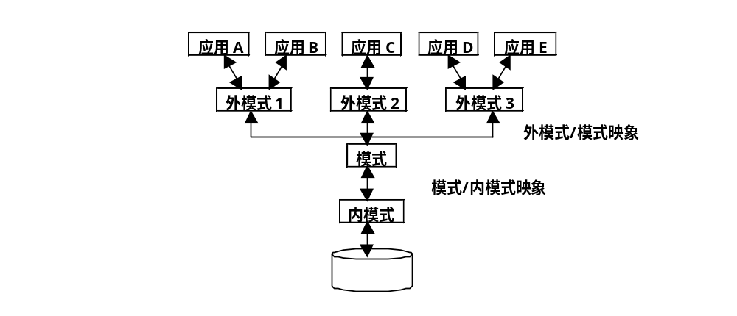
1.3.2数据库系统的三级模式结构

Slide 34
1．模式（Schema）P32
模式（也称逻辑模式）
  数据库中全体数据的逻辑结构和特征的描述
  所有用户的公共数据视图，综合了所有用户的需求
一个数据库只有一个模式
模式的地位：是数据库系统模式结构的中间层
  与数据的物理存储细节和硬件环境无关
  与具体的应用程序、开发工具及高级程序设计语言无关
模式的定义
  数据的逻辑结构（数据项的名字、类型、取值范围等）
  数据之间的联系
  数据有关的安全性、完整性要求

Slide 35
2. 外模式（External Schema）
外模式（也称子模式或用户模式）
  数据库用户（包括应用程序员和最终用户）使用的局部数据的逻辑结构和特征的描述
  数据库用户的数据视图，是与某一应用有关的数据的逻辑表示

Slide 36
外模式（续）
外模式的地位：介于模式与应用之间
  模式与外模式的关系：一对多
    外模式通常是模式的子集
    一个数据库可以有多个外模式。反映了不同的用户的应用需求、看待数据的方式、对数据保密的要求
    对模式中同一数据，在外模式中的结构、类型、长度、保密级别等都可以不同
  外模式与应用的关系：一对多
    同一外模式也可以为某一用户的多个应用系统所使用，
    但一个应用程序只能使用一个外模式。

Slide 37
外模式（续）
外模式的用途
  保证数据库安全性的一个有力措施。
  每个用户只能看见和访问所对应的外模式中的数据

Slide 38
3．内模式（Internal Schema）
内模式（也称存储模式）
  是数据物理结构和存储方式的描述
  是数据在数据库内部的表示方式
    记录的存储方式（顺序存储，按照B树结构存储，按hash方法存储）
    索引的组织方式
    数据是否压缩存储
    数据是否加密
    数据存储记录结构的规定
一个数据库只有一个内模式

Slide 39
1.3 数据库系统结构
1.3.1数据库系统模式的概念
1.3.2数据库系统的三级模式结构
1.3.3数据库的二级映象功能与数据独立性

Slide 40
1.3.3三级模式与二级映象（P33）
三级模式是对数据的三个抽象级别
二级映象在DBMS内部实现这三个抽象层次的联系和转换

Slide 41
数据库系统的三级模式结构

Slide 42
1．外模式／模式映象
定义外模式与模式之间的对应关系
每一个外模式都对应一个外模式／模式映象
映象定义通常包含在各自外模式的描述中

Slide 43
外模式／模式映象的用途
保证数据的逻辑独立性
  当模式改变时，(数据库管理员修改有关的外模式／模式映象，)可以使外模式保持不变
  应用程序是依据数据的外模式编写的，从而应用程序不必修改，保证了数据与程序的逻辑独立性，简称数据的逻辑独立性。

Slide 44
2．模式／内模式映象
模式／内模式映象定义了数据全局逻辑结构与存储结构之间的对应关系。例如，说明逻辑记录和字段在内部是如何表示的
数据库中模式／内模式映象是唯一的
该映象定义通常包含在模式描述中

Slide 45
模式／内模式映象的用途
保证数据的物理独立性
  数据库的内模式（例如选用了另一种存储结构）改变，可以使模式保持不变
  应用程序不受影响。保证了数据与程序的物理独立性，简称数据的物理独立性。

Slide 46
第一章 绪论
  1.1 数据库系统概述
  1.2 数据模型
  1.3 数据库系统结构
  1.4 数据库系统的组成
  1.5 小结

Slide 47
1.4数据库系统的组成
硬件平台
软件
人员

Slide 48
一、硬件平台及数据库
数据库系统对硬件资源的要求
(1) 足够大的内存
  操作系统
  DBMS的核心模块
  数据缓冲区
  应用程序

Slide 49
数据库系统对硬件资源的要求
(2) 足够大的外存
  磁盘
    操作系统
    DBMS
    应用程序
    数据库及其备份
  光盘、磁带、软盘
    数据备份
  (3) 较高的通道能力，提高数据传送率

Slide 50
二、软件
操作系统
DBMS
数据库
与数据库接口的高级语言及其编译系统
以DBMS为核心的应用开发工具
为特定应用环境开发的数据库应用系统

Slide 51
三、人员
数据库管理员
系统分析员及数据库设计人员
应用程序员
最终用户

Slide 52
1. 数据库管理员(DBA)
决定数据库中的信息内容和结构
决定数据库的存储结构和存取策略
定义数据的安全性要求和完整性约束条件

Slide 53
数据库管理员(续)
监控数据库的使用和运行
  周期性转储数据库
    数据文件
    日志文件
  系统故障恢复
  介质故障恢复
  监视审计文件

Slide 54
数据库管理员(续)
数据库的改进和重组
  性能监控和调优
  数据重组
数据库重构

Slide 55
2. 系统分析员
负责应用系统的需求分析和规范说明
与用户及DBA协商，确定系统的硬软件配置
参与数据库系统的概要设计

Slide 56
3. 数据库设计人员
参加用户需求调查和系统分析
确定数据库中的数据
设计数据库各级模式

Slide 57
4. 应用程序员
设计和编写应用系统的程序模块
进行调试和安装

Slide 58
5. 用户
偶然用户
  企业或组织机构的高中级管理人员
简单用户
  银行的职员、机票预定人员、旅馆总台服务员

Slide 59
用户（续）
复杂用户
  工程师、科学家、经济学家、科技工作者等
  直接使用数据库语言访问数据库，甚至能够基于数据库管理系统的API编制自己的应用程序

Slide 60
第一章 绪论
  1.1 数据库系统概述
  1.2 数据模型
  1.3 数据库系统结构
  1.4 数据库系统的组成
  1.5 小结

Slide 61
小结
数据库系统概述
  数据库的基本概念
  数据管理的发展过程
  数据库系统特点
数据模型
  概念模型， E-R 模型
  关系数据模型

Slide 62
小结(续)
数据库系统的结构
  数据库系统三级模式结构
  二级映像与数据独立性
数据库系统的组成

Slide 63
练习
试题：建立一个关于产品生产情况的关系数据库，其中：
描述车间的信息有：车间号、车间名、电话、生产产品及数量。
描述产品的信息有：产品号、产品名、规格、型号。
有关语义如下：同一种产品可以由不同的车间生产；每一车间可以生产多种产品。
请画出该关系数据库的E-R图；给出关系模式；

Slide 64
E-R图
产品号
产品名
车间号
车间名
数量
车间
N
M
产品
生产
电话
规格
型号

Slide 65
关系模式
车间（车间号，车间名，电话）
产品（产品号，产品名，规格，型号）
生产（车间号，产品号，数量 ）

Slide 66
关系模式
车间（车间号，车间名，电话）
产品（产品号，产品名，规格，型号）
生产（车间号，产品号，数量 ）

